Slide 1

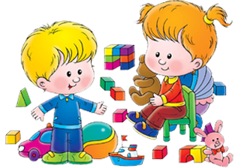
ФГОС дошкольного образования
у
в
Х
ч
с
о
ё
з
н
ь
!
а
т
http://aida.ucoz.ru

Slide 2

«Дошкольный ребенок - человек играющий, поэтому в стандарте закреплено, что обучение входит в жизнь ребенка через ворота детской игры»
А. Асмолов

Slide 3



Федеральный государственный образовательный стандарт дошкольного образования
Федеральный государственный стандарт дошкольного образования (ФГОС ДО) устанавливается в Российской Федерации в соответствии с пунктом 6 части 1 статьи 6 Федерального закона от 29 декабря 2012 г. N 273-ФЗ "Об образовании в Российской Федерации" и представляет собой «совокупность требований, обязательных при реализации основных образовательных программ дошкольного образования (ООП ДО) образовательными учреждениями, имеющими государственную аккредитацию».

Slide 4


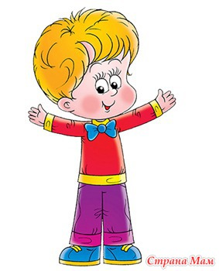
ФЕДЕРАЛЬНЫЙ ГОСУДАРСТВЕННЫЙ СТАНДАРТ ДОШКОЛЬНОГО ОБРАЗОВАНИЯ
Разработан на основе Конституции Российской Федерации и законодательства Российской Федерации и с учетом Конвенции ООН о правах ребенка

Slide 5
Стандарт утверждает основные принципы
полноценное проживание ребенком всех этапов детства (младенческого,
раннего и дошкольного возраста), обогащение (амплификация) детского
развития;
построение образовательной деятельности на основе индивидуальных
особенностей каждого ребенка, при котором сам ребенок становится
активным в выборе содержания своего образования, становится
субъектом образования (далее – индивидуализация дошкольного
образования);
содействие и сотрудничество детей и взрослых, признание ребенка
полноценным участником (субъектом) образовательных отношений;

Slide 6
поддержка инициативы детей в различных видах деятельности;
сотрудничество Организации с семьей;
приобщение детей к социокультурным нормам, традициям семьи,
общества и государства;
формирование познавательных интересов и познавательных
действий ребенка в различных видах деятельности;

Slide 7
возрастная адекватность дошкольного образования (соответствие
условий, требований, методов возрасту и особенностям развития);
учет этнокультурной ситуации развития детей.

Slide 8

ЦЕЛИ ФГОС:
повышение социального статуса дошкольного образования;
обеспечение государством равенства возможностей для каждого
ребенка в получении качественного дошкольного образования;
обеспечение государственных гарантий уровня и качества дошкольного
образования на основе единства обязательных требований к условиям
реализации образовательных программ дошкольного образования, их
структуре и результатам их освоения;
сохранение единства образовательного пространства Российской
Федерации относительно уровня дошкольного образования

Slide 9
СТАНДАРТ НАПРАВЛЕН НА РЕАЛИЗАЦИЮ ЗАДАЧ:
охраны и укрепления физического и психического здоровья детей, в том
числе их эмоционального благополучия;
обеспечения равных возможностей для полноценного развития каждого
ребенка в период дошкольного детства независимо от места жительства,
пола, нации, языка, социального статуса, психофизиологических и других
особенностей (в том числе ограниченных возможностей здоровья);
создание благоприятных условий развития детей в соответствии с их
возрастными и индивидуальными особенностями и склонностями,
развития способностей и творческого потенциала каждого ребенка как
субъекта отношений с самим собой, другими детьми, взрослыми и миром;

Slide 10
объединения обучения и воспитания в целостный образовательный процесс на основе духовно-нравственных и социокультурных ценностей и принятых в обществе правил и норм поведения в интересах человека, семьи, общества;
формирования общей культуры личности детей, в том числе ценностей здорового образа жизни, развития их социальных, нравственных, эстетических, интеллектуальных, физических качеств, инициативности, самостоятельности и ответственности ребенка, формирования предпосылок учебной деятельности;
обеспечения вариативности и разнообразия содержания Программ и организационных форм дошкольного образования, возможности формирования Программ различной направленности с учетом образовательных потребностей, способностей и состояния здоровья детей;

Slide 11
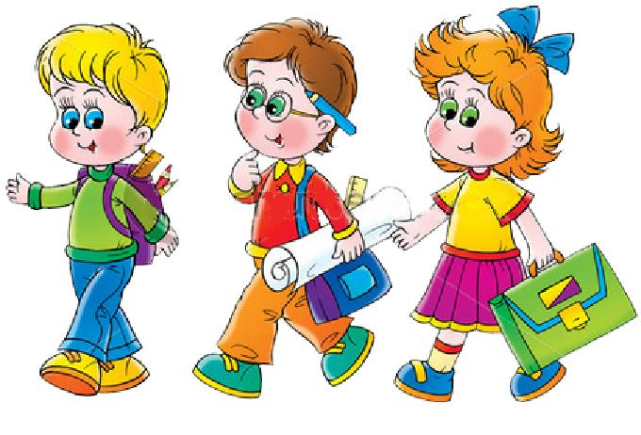
формирования социокультурной среды, соответствующей возрастным, индивидуальным, психологическим и физиологическим особенностям детей;
обеспечения психолого-педагогической поддержки семьи и повышения компетентности родителей (законных представителей) в вопросах развития и образования, охраны и укрепления здоровья детей.
обеспечения преемственности целей, задач и содержания образования, реализуемых в рамках образовательных программ различных уровней (далее преемственность основных образовательных программ дошкольного и начального общего образования);

Slide 12
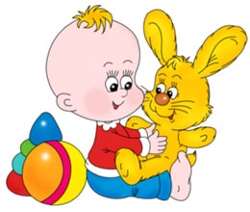
СТАНДАРТ УЧИТЫВАЕТ :
самоценность этапа дошкольного детства в общем развитии человека;
социокультурное разнообразие детства;
возрастные закономерности и индивидуальные особенности развития детей;
потребности, особенности и возможности детей с ограниченными возможностями здоровья;
возможность профессиональной поддержки индивидуального развития детей;
возможность освоения ребенком Программы на разных этапах ее реализации;

Slide 13
Федеральный государственный образовательный стандарт включает в себя требования к:
  структуре основных образовательных программ (в том числе соотношению обязательной части основной образовательной программы и части, формируемой участниками образовательных отношений)и их объему;
  условиям реализации основных образовательных программ, в том числе кадровым, финансовым, материально- техническим и иным условиям ;
  результатам освоения основных образовательных программ

Slide 14

СТРУКТУРА ОСНОВНОЙ ОБРАЗОВАТЕЛЬНОЙ ПРОГРАММЫ ВКЛЮЧАЕТ ТРИ ОСНОВНЫХ РАЗДЕЛА
Целевой, содержательный и организационный, в каждом из
которых отражается обязательная часть и часть,
формируемая участниками образовательного процесса

Slide 15
Содержание Программы должно отражать следующие аспекты социальной ситуации развития ребенка дошкольного возраста:
предметно-пространственная развивающая
образовательная среда;
характер взаимодействия со взрослыми;
характер взаимодействия с другими детьми;
система отношений ребёнка к миру, к другим
людям, к себе самому.

Slide 16
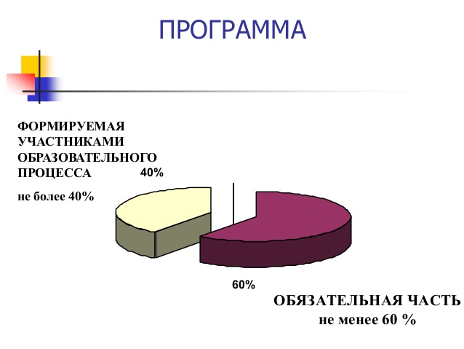

Slide 17
1.Требование к структуре основной образовательной программы и ее объёму
Программа обеспечивает развитие личности детей дошкольного возраста в различных видах общения и деятельности с учетом их возрастных, индивидуальных психологических и физиологических особенностей и направлена на решение выше названных задач.
Образовательные организации дошкольного образования могут самостоятельно разрабатывать и утверждать свои основные образовательные программы на основе ФГОС ДО и с учетом примерных основных образовательных программ дошкольного образования.
Программа реализуется в течение всего пребывания воспитанников в Организации.
Программа формируется как программа психолого-педагогической поддержки позитивной социализации и индивидуализации, развития личности детей дошкольного возраста и определяет комплекс основных характеристик дошкольного образования;

Slide 18
Программа направлена на создание условий развития ребенка, открывающих возможности для его позитивной социализации, его личностного развития, развития инициативы и творческих способностей на основе сотрудничества со взрослыми и сверстниками и соответствующим возрасту видам деятельности;
Также программа направлена на создание развивающей образовательной среды, которая представляет собой систему условий социализации и индивидуализации детей;
Структурные подразделения в одной Организации могут реализовывать разные программы

Slide 19
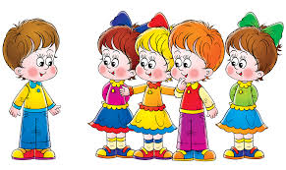
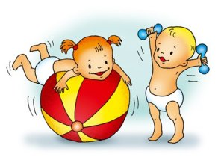
Содержание Программы
социально-коммуникативное развитие;
познавательное развитие;
речевое развитие;
художественно-эстетическое развитие;
физическое развитие.

Slide 20
Социально-коммуникативное развитие
направлено на усвоение норм и ценностей, принятых в обществе, включая моральные и нравственные ценности; развитие общения и взаимодействия ребенка со взрослыми и сверстниками; становление самостоятельности, целенаправленности и саморегуляции собственных действий; развитие социального и эмоционального интеллекта, эмоциональной отзывчивости, сопереживания, формирование готовности к совместной деятельности со сверстниками, формирование уважительного отношения и чувства принадлежности к своей семье и к сообществу детей и взрослых в Организации; формирование позитивных установок к различным видам труда и творчества; формирование основ безопасного поведения в быту, социуме, природе.

Slide 21
Познавательное развитие
предполагает развитие интересов детей, любознательности и познавательной мотивации; формирование познавательных действий, становление сознания; развитие воображения и творческой активности; формирование первичных представлений о себе, других людях, объектах окружающего мира, о свойствах и отношениях объектов окружающего мира (форме, цвете, размере, материале, звучании, ритме, темпе, количестве, числе, части и целом, пространстве и времени, движении и покое, причинах и следствиях и др.), о малой родине и Отечестве, представлений о социокультурных ценностях нашего народа, об отечественных традициях и праздниках, о планете Земля как общем доме людей, об особенностях ее природы, многообразии стран и народов мира.

Slide 22
Речевое развитие
включает владение речью как средством общения и культуры; обогащение активного словаря; развитие связной, грамматически правильной диалогической и монологической речи; развитие речевого творчества; развитие звуковой и интонационной культуры речи, фонематического слуха; знакомство с книжной культурой, детской литературой, понимание на слух текстов различных жанров детской литературы; формирование звуковой аналитико-синтетической активности как предпосылки обучения грамоте.

Slide 23
Художественно-эстетическое развитие
предполагает развитие предпосылок ценностно-смыслового восприятия и понимания произведений искусства (словесного, музыкального, изобразительного), мира природы; становление эстетического отношения к окружающему миру; формирование элементарных представлений о видах искусства; восприятие музыки, художественной литературы, фольклора; стимулирование сопереживания персонажам художественных произведений; реализацию самостоятельной творческой деятельности детей (изобразительной, конструктивно-модельной, музыкальной и др.).

Slide 24
Физическое развитие
включает приобретение опыта в следующих видах деятельности детей: двигательной, в том числе связанной с выполнением упражнений, направленных на развитие таких физических качеств, как координация и гибкость; способствующих правильному формированию опорно-двигательной системы организма, развитию равновесия, координации движения, крупной и мелкой моторики обеих рук, а также с правильным, не наносящем ущерба организму выполнением основных движений (ходьба, бег, мягкие прыжки, повороты в обе стороны), формирование начальных представлений о некоторых видах спорта, овладение подвижными играми с правилами; становление целенаправленности и саморегуляции в двигательной сфере; становление ценностей здорового образа жизни, овладение его элементарными нормами и правилами (в питании, двигательном режиме, закаливании, при формировании полезных привычек и др.).

Slide 25

Конкретное содержание указанных
образовательных областей зависит от возрастных
и индивидуальных особенностей детей, определяется
целями и задачами Программы и может реализовываться в различных видах деятельности .

Slide 26
Игровая
Ведущие виды детской деятельности
Двигательная
Конструирование из различных материалов
Восприятие художественной литературы и фольклора
Элементарная трудовая деятельность
Познавательно-исследовательская
Коммуникативная
Музыкальная
Изобразительная деятельность

Slide 27

Изменяется и способ организации детских
видов деятельности: не руководство
взрослого, а совместная (партнерская)
деятельность взрослого и ребенка – это
наиболее естественный и эффективный
контекст развития в дошкольном детстве.

Slide 28
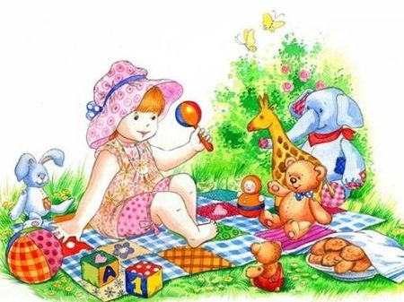
Часть программы, формируемая участниками образовательных отношений
Специфику национальных, социокультурных, экономических,
климатических условий, в которых осуществляется образовательный
процесс;
Поддержку интересов педагогических работников в Организации,
реализация которых соответствует целям и задачам Программы;
сложившиеся традиции Организации(группы)

Slide 29
Требования к условиям реализации Программы
Требования к условиям реализации Программы
психолого-педагогическим условиям
кадровым
развивающей предметно-пространственной среде
материально-техническим условиям
финансовым

Slide 30
Психолого- педагогические условия
-поддержка инициативы и самостоятельности детей в специфических для них видах деятельности;
-уважение взрослых к человеческому достоинству детей;
-использование в образовательной деятельности форм и методов работы с детьми, соответствующих их возрастным и индивидуальным особенностям;
-построение образовательной деятельности на основе взаимодействия взрослых с детьми;
-поддержка взрослыми положительного, доброжелательного отношения детей друг к другу и взаимодействия детей друг с другом в разных видах деятельности;
-возможность выбора детьми материалов, видов активности, участников совместной деятельности и общения;
-защита детей от всех форм физического и психического насилия;
-поддержка родителей (законных представителей) в воспитании детей, охране и укреплении их здоровья, вовлечение семей непосредственно в образовательную деятельность.

Slide 31
Требования к развивающей предметно-пространственной среде
-реализация различных образовательных программ;
-в случае организации инклюзивного образования - необходимые для него условия;
-учет национально-культурных, климатических условий, в которых осуществляется образовательная деятельность; учет возрастных особенностей детей;
-обеспечивать возможность общения и совместной деятельности детей (в том числе детей разного возраста) и взрослых, двигательной активности детей, а также возможности для уединения;
-должна быть содержательно - насыщенной, трансформируемой, вариативной, полифункциональной, доступной и безопасной.

Slide 32

Требования к кадровым условиям реализации Программы
Реализация Программы обеспечивается руководящими, педагогическими, учебно-вспомогательными, административно-хозяйственными работниками Организации.
Должностной состав и количество работников, необходимых для реализации и обеспечения реализации Программы, определяются ее целями и задачами, а также особенностями развития детей.

Slide 33


Требования к материально-техническим условиям
требования, определяемые в соответствии с санитарно-эпидемиологическими правилами и нормативами;
требования, определяемые в соответствии с правилами пожарной безопасности;
требования к средствам обучения и воспитания в соответствии с возрастом и индивидуальными особенностями развития детей;
оснащенность помещений развивающей предметно-пространственной средой;
требования к материально-техническому обеспечению программы (учебно-методический комплект, оборудование, оснащение (предметы).

Slide 34



Требования к финансовым условиям
-обеспечение возможности выполнения требований Стандарта к условиям реализации и структуре Программы;
-обеспечение реализации обязательной части Программы и части, формируемой участниками образовательного процесса, учитывая вариативность индивидуальных траекторий развития детей;
-отражение структуры и объема расходов, необходимых для реализации Программы, а также механизмов их формирования.

Slide 35
Требования к результатам освоения основной образовательной Программы дошкольного образования
ребенок овладевает основными культурными способами деятельности,
проявляет инициативу и самостоятельность в разных видах
деятельности - игре, общении, познавательно-исследовательской
деятельности, конструировании и др.;
способен выбирать себе род занятий, участников по совместной
деятельности;
ребенок обладает установкой положительного отношения к миру, к
разным видам труда, другим людям и самому себе, обладает чувством
собственного достоинства;
активно взаимодействует со сверстниками и взрослыми, участвует в
совместных играх. Способен договариваться, учитывать интересы и
чувства других, сопереживать неудачам и радоваться успехам других,
адекватно проявляет свои чувства, в том числе чувство веры в себя,
старается разрешать конфликты;
К целевым ориентирам дошкольного образования относятся следующие социальные и психологические характеристики личности ребенка на этапе завершения дошкольного образования

Slide 36
ребенок обладает развитым воображением, которое реализуется в
разных видах деятельности, и прежде всего в игре;
ребенок владеет разными формами и видами игры, различает условную
и реальную ситуации, умеет подчиняться разным правилам и
социальным нормам;
ребенок достаточно хорошо владеет устной речью, может
выражать свои мысли и желания, может использовать речь для
выражения своих мыслей, чувств и желаний, построения речевого
высказывания в ситуации общения, может выделять звуки в словах, у
ребенка складываются предпосылки грамотности;
у ребенка развита крупная и мелкая моторика; он подвижен,
вынослив, владеет основными движениями, может контролировать
свои движения и управлять ими;

Slide 37
ребенок проявляет любознательность, задает вопросы взрослым и сверстникам, интересуется причинно-следственными связями, пытается самостоятельно придумывать объяснения явлениям природы и поступкам людей;
склонен наблюдать, экспериментировать;
обладает начальными знаниями о себе, о природном и социальном мире, в котором он живет;
знаком с произведениями детской литературы, обладает элементарными представлениями из области живой природы, естествознания, математики, истории и т.п.;
ребенок способен к принятию собственных решений, опираясь на свои знания и умения в различных видах деятельности;
ребенок способен к волевым усилиям, может следовать социальным нормам поведения и правилам в разных видах деятельности, во взаимоотношениях со взрослыми и сверстниками, может соблюдать правила безопасного поведения и личной гигиены;

Slide 38

Целевые ориентиры Программы выступают основаниями преемственности дошкольного и начального общего образования
Стандарт ориентирован на становление личностных характеристик ребенка к окончанию дошкольного периода детства

